Slide 1

Notes:
Pedir descarguen Workbench

Slide 2


JOINS y subconsultas

Slide 3
🐱‍💻Objetivos de aprendizaje🐱‍💻

Slide 4
Objetivos de aprendizaje🐱‍💻
Empezaremos estudiando🐱‍💻 la presentación de JOINS🤖💜 donde haremos una exploración sobre las formas de combinar tablas dentro de una Base de Datos📊💜.
Después, haremos un challenge🐱‍💻, para reforzar los conocimientos de Bases de Datos Relacionales en referencia a las formas comunes de unir dos tablas.
Por último, daremos un breve espacio para preguntas y conclusiones🐱‍💻.

Slide 5

Agenda
6:30 - 6:35 PM Saludos y anuncios.
6:35 - 6:40 PM Objetivos de aprendizaje.
6:40 - 7:10 PM Presentación: Joins y Subconsultas
7:10 - 8:10 PM Notebook
8:10 - 8:25 PM BREAK.
8:25 - 9:25 PM Challenge
9:25 - 9:30 PM Conclusiones.

Slide 6

Temas
Llaves Primarias y Foráneas
JOINS
Subconsultas

Slide 7

Recursos y meta-recursos de aprendizaje.

Slide 8
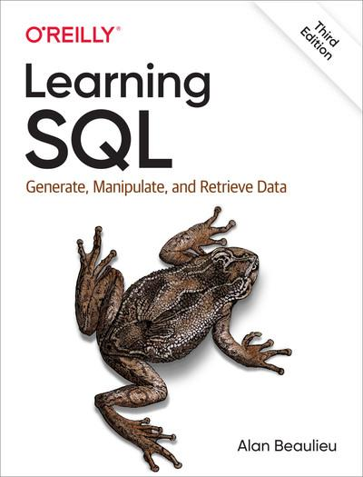
Chapter 5. Querying Multiple Tables,
Chapter 9. SubQuerys
https://learning.oreilly.com/library/view/learning-sql-3rd/9781492057604/ch05.html#cartesian_product
https://learning.oreilly.com/library/view/learning-sql-3rd/9781492057604/ch09.html
Notes:
¡Recursos!

Slide 9

Joining Data, JOINs and UNIONs
Joining Data | Kaggle
JOINs and UNIONs | Kaggle
Notes:
¡Recursos!

Slide 10

SQL JOIN Keyword
SQL JOIN Keyword
Notes:
¡Recursos!

Slide 11

Multiple Tables
Review - Learn SQL | Codecademy
Notes:
¡Recursos!

Slide 12
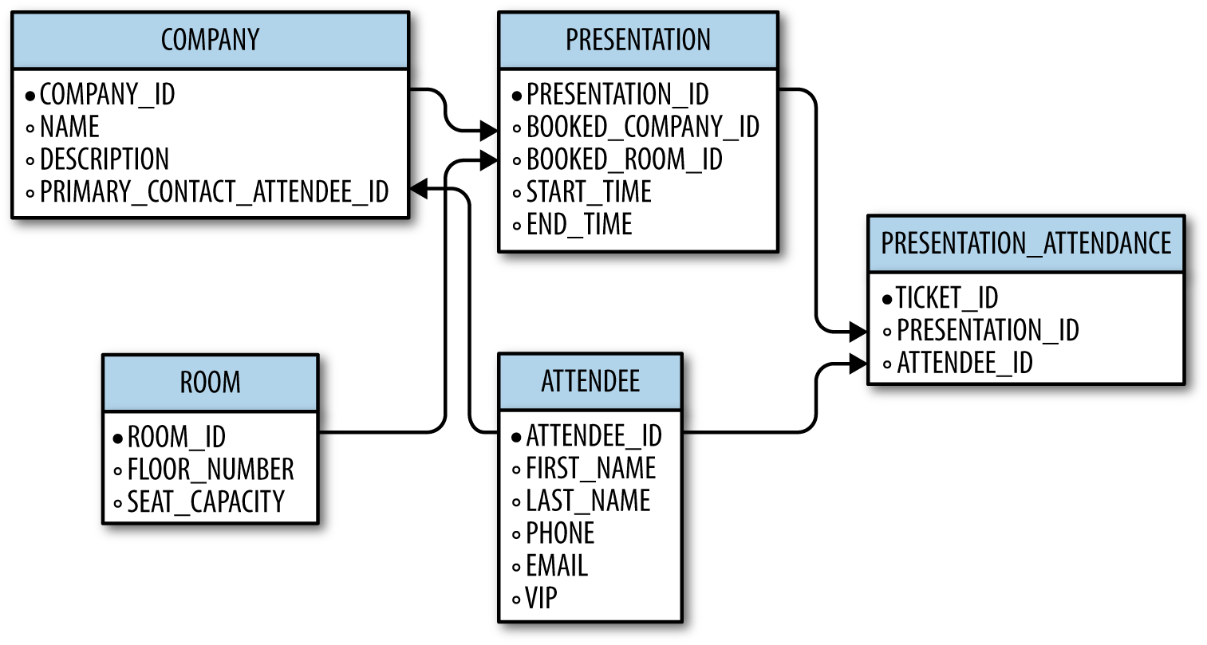
Cuando aprendemos SQL por primera vez, es común trabajar con datos en una sola tabla.
Aunque en el mundo laboral, las bases de datos generalmente tienen datos en más de una tabla.
Así que si queremos poder trabajar con esos datos, aprenderemos cómo combinar varias tablas dentro de una consulta.
Notes:
A continuación aprenderemos a usar combinaciones para seleccionar datos de varias tablas.

Slide 13
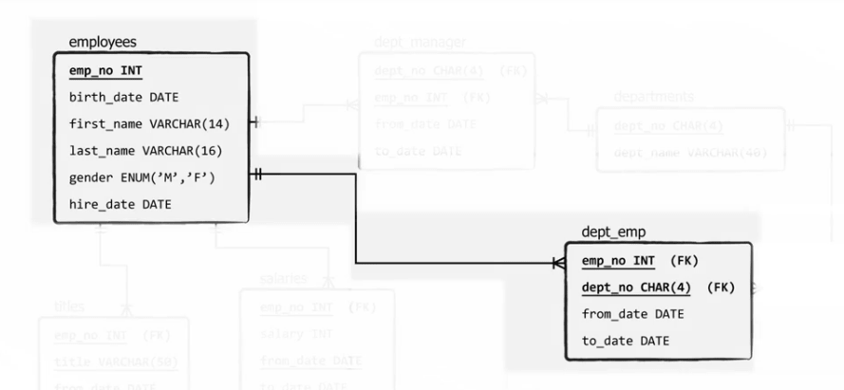

Utilizando SQL se puede combinar dos o más conjuntos de datos a través de JOINS ocupando una columna relacionada entre ellas.
Notes:
https://365datascience.com/tutorials/sql-tutorials/sql-joins/

Slide 14


Llaves Primarias y Foráneas
Notes:
https://www.analyticsvidhya.com/blog/2018/11/data-engineer-comprehensive-list-resources-get-started/

Slide 15
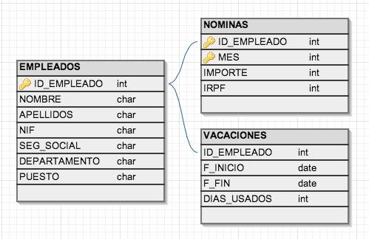
Llaves Primarias y Foráneas
a.k.a. clave principal, clave externa
a.k.a. PK, FK
Normalmente en una BD relacional, se tiene en cada tabla una columna que es la llave primaria🔑, donde cada entrada representa de forma única una sola fila en esa tabla.
Ahora, para establecer una relación entre dos tablas nos apoyamos de asociar la llave principal de una tabla a la otra y a esta columna se le denomina llave foránea.
Notes:
en una base de datos relacional, los datos se organizan en varias tablas compuestas por atributos (columnas) y registros (filas).

Slide 16

Llaves Primarias y Foráneas
ejemplo
EMPLEADOS
id_empleado | nombre | apellido | NIF | seg_social | departamento | puesto
1123 | liliana | davalos | M0200096H | 72795608040 | 3 | 2
3356 | marlo | rogel | M0201073G | 91806083439 | 6 | 5
1189 | mia | prior | M0200854B | 93884843272 | 9 | 8
NOMINAS
VACACIONES
id_empleado | mes | importe | IRFP
1123 | 202112 | 21000 | 1995
3356 | 202112 | 37000 | 3515
1189 | 202112 | 5600 | 531
1123 | 202111 | 21000 | 1995
3356 | 202111 | 37000 | 3515
id_empleado | F_inicio | F_fin | dias_usados
1123 | 03/01/2018 | 05/01/2018 | 3
3356 | 21/04/2019 | 26/04/2019 | 4
3356 | 26/12/2020 | 30/12/2020 | 5
Notes:
ejemplos

Slide 17
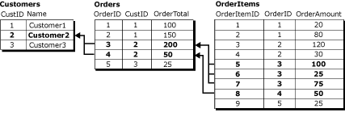


Llaves Primarias y Foráneas
Ejemplo 2
Notes:
Otro ejemplo

Slide 18
JOINS
Notes:
https://www.analyticsvidhya.com/blog/2018/11/data-engineer-comprehensive-list-resources-get-started/

Slide 19
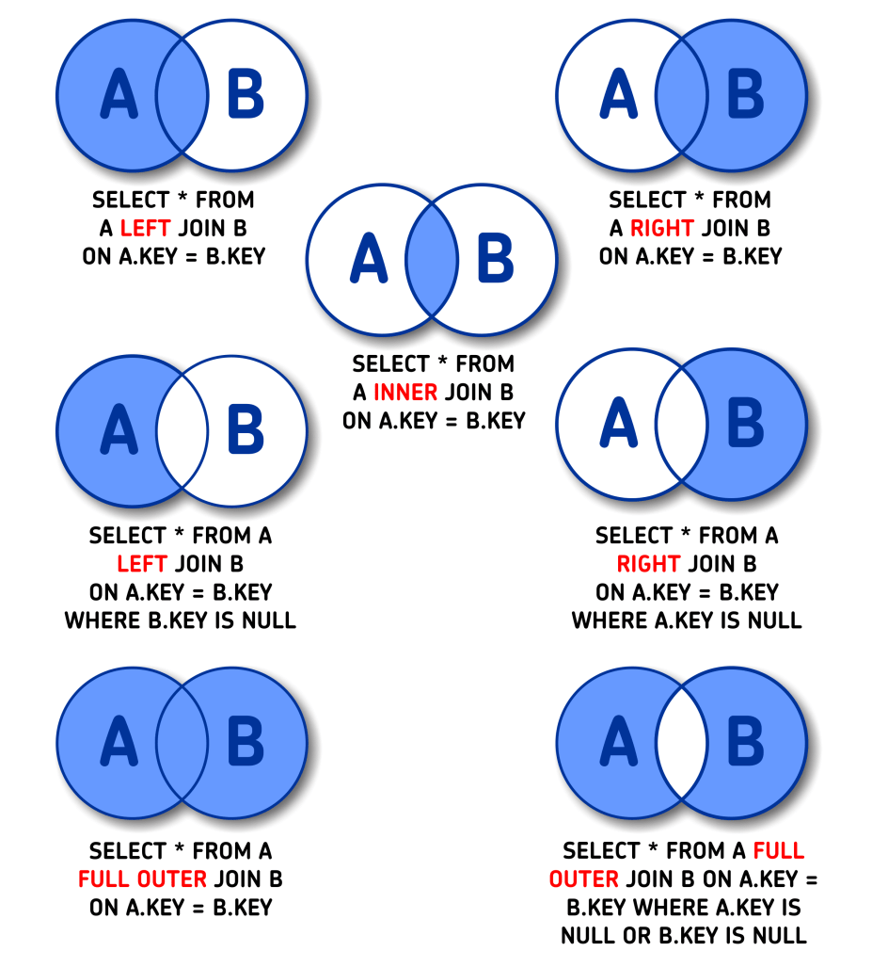
JOIN
Diferentes formas de combinar las tablas:
Inner Join
Left Join
Right Join
Full Join*
Self Join*
Cartesian Join (Cross)
* Validar
Notes:
Full Join-Full join is used to return all the records of both the tables as long as there is a matching record in either table.
Self Join-Self join is a join that is used to join a table to itself. In a self-join, a table is considered as if it were two tables.
Cartesian Join-Cartesian join is used to return the number of rows in the first table multiplied by the number of rows in the second table. It is also referred to as cross join.

Slide 20
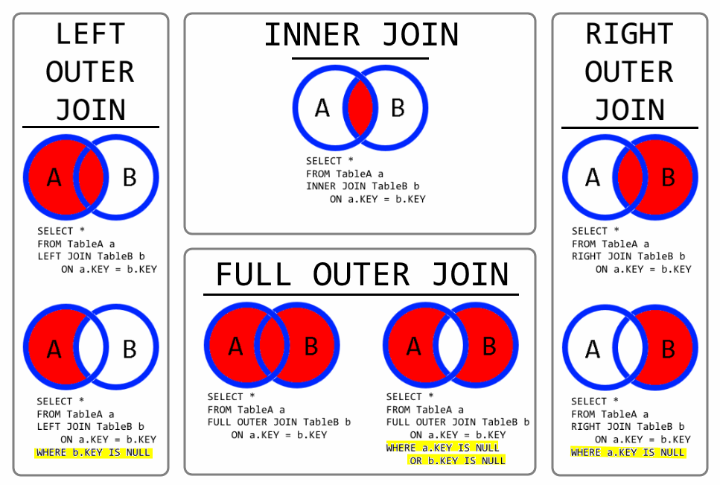
JOIN
Diferentes formas de combinar las tablas:
Inner Join
Left Join
Right Join
Full Join*
Self Join*
Cartesian Join (Cross)
* Es necesario validar en su aplicación dependiendo del RDBMS
Notes:
Full Join-Full join is used to return all the records of both the tables as long as there is a matching record in either table.
Self Join-Self join is a join that is used to join a table to itself. In a self-join, a table is considered as if it were two tables.
Cartesian Join-Cartesian join is used to return the number of rows in the first table multiplied by the number of rows in the second table. It is also referred to as cross join.

Slide 21
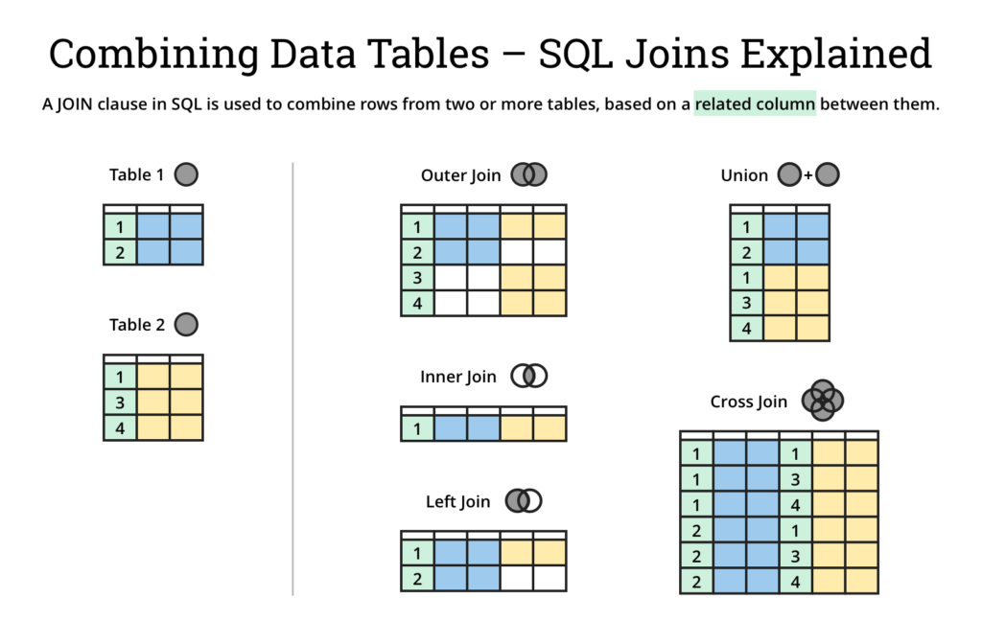
JOINS
Inner Join – Devuelve los registros que tienen valores que coinciden en ambas tablas.
Left Join – la combinación a la izquierda se utiliza para concatenar todas las filas de la tabla de la izquierda y las filas correspondientes en la tabla de la derecha.
Right Join-unión derecha se utiliza para concatenar todas las filas de la tabla derecha y las filas coincidentes en la tabla izquierda.
Full Join-Unión completa se utiliza para devolver todos los registros de ambas tablas siempre que haya un registro coincidente en cualquiera de las tablas.
Self Join-Self join es una combinación que se utiliza para unir una tabla a sí misma. En una autocombinación, una tabla se considera como si fueran dos tablas.
Cartesian Join-unión cartesiana se utiliza para devolver el número de filas en la primera tabla multiplicado por el número de filas en la segunda tabla. También se conoce como unión cruzada.
Notes:
https://artoftesting.com/sql-joins-interview-questions

Slide 22
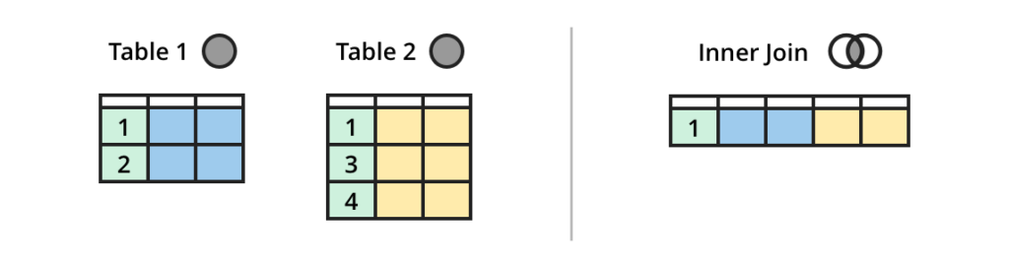
INNER JOIN
Notes:
Algunas de las principales Joins en SQL son:

Slide 23
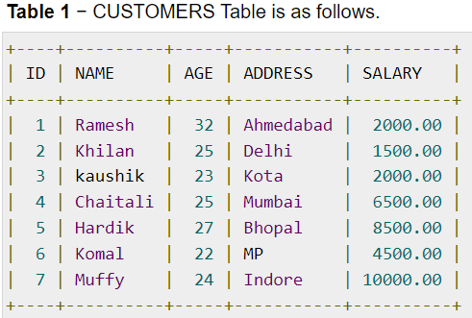
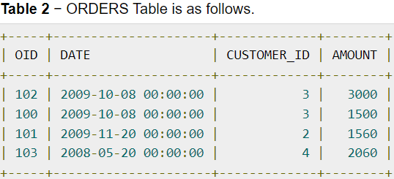
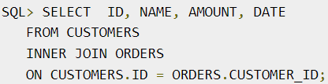
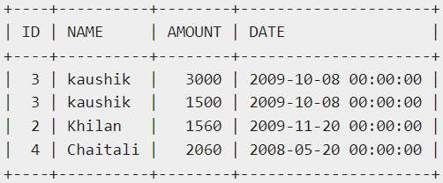
INNER JOIN
ejemplo
Notes:
https://www.tutorialspoint.com/sql/sql-inner-joins.htm

Slide 24
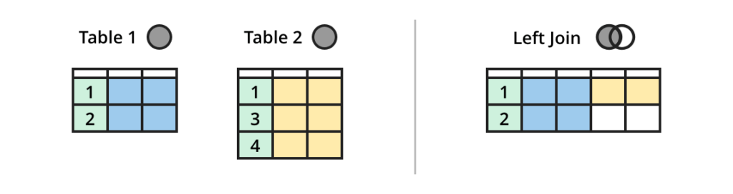
LEFT JOIN
Notes:
Algunas de las principales Joins en SQL son:

Slide 25
OUTER JOIN
Notes:
https://dataschool.com/how-to-teach-people-sql/sql-join-types-explained-visually/

Slide 26
Subconsultas
Notes:
https://www.analyticsvidhya.com/blog/2018/11/data-engineer-comprehensive-list-resources-get-started/

Slide 27
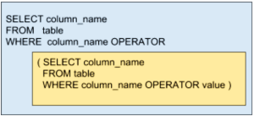
Subconsultas
a.k.a. subquery,
a.k.a. una consulta anidada
Una subconsulta es una consulta dentro de otra consulta SQL.
Una subconsulta se utiliza para devolver datos que se utilizarán en la consulta principal como condición para restringir aún más los datos que se recuperarán.
Se puede anidar dentro de una instrucción SELECT, INSERT, UPDATE o DELETE
Notes:
https://www.w3resource.com/sql/subqueries/understanding-sql-subqueries.php

Slide 28
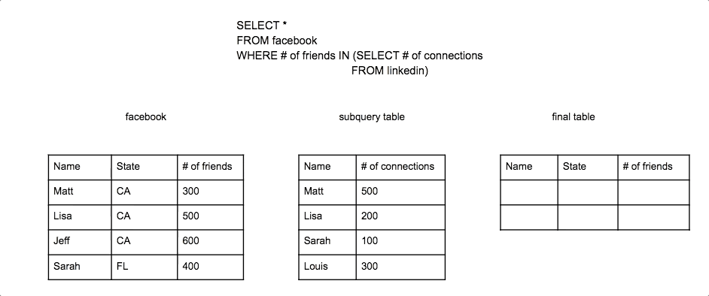
Subconsultas
a.k.a. subquery,
a.k.a. una consulta anidada
Por lo general, se agrega una subconsulta dentro de la cláusula WHERE de otra instrucción SELECT de SQL.
Aunque también puede ocurrir en la cláusula del SELECT o del FROM
Notes:
https://www.w3resource.com/sql/subqueries/understanding-sql-subqueries.php

Slide 29
Subconsultas
ejemplo
ID | NAME | AGE | ADDRESS | SALARY
1 | Laura | 35 | Ahmedabad | 2000
2 | Keyla | 25 | Delhi | 1500
3 | Cesar | 23 | Kota | 2000
4 | Pablo | 25 | Mumbai | 6500
5 | Heidi | 27 | Bhopal | 8500
6 | Ezequiel | 22 | MP | 4500
7 | Monica | 24 | Indore | 10000
ID | NAME | AGE | ADDRESS | SALARY
4 | Pablo | 25 | Mumbai | 6500
5 | Heidi | 27 | Bhopal | 8500
7 | Monica | 24 | Indore | 10000
SELECT *
FROM CUSTOMERS
WHERE ID IN (SELECT ID
FROM CUSTOMERS
WHERE SALARY > 4500) ;
Notes:
https://www.w3resource.com/sql/subqueries/understanding-sql-subqueries.php

Slide 30
CheatSheet:
SQL JOINs Cheat Sheet
Fuente: LearnSQL.com Team

Slide 31
Notebook:
Join_Subconsultas

Slide 32
Challenge:
Joins y Subconsultas

